Slide 1
Тематическая неделя «Песочные фантазии» воспитатель Полетаева Е.Б.

Slide 2
«Чудо песочек»

Slide 3
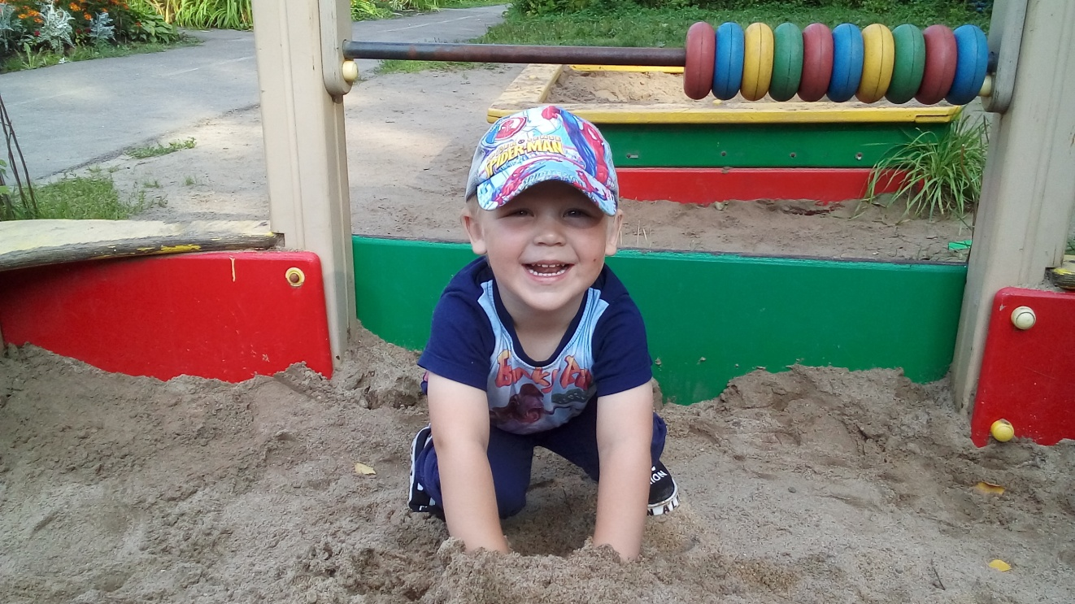
«Наши пальчики играли

Slide 4
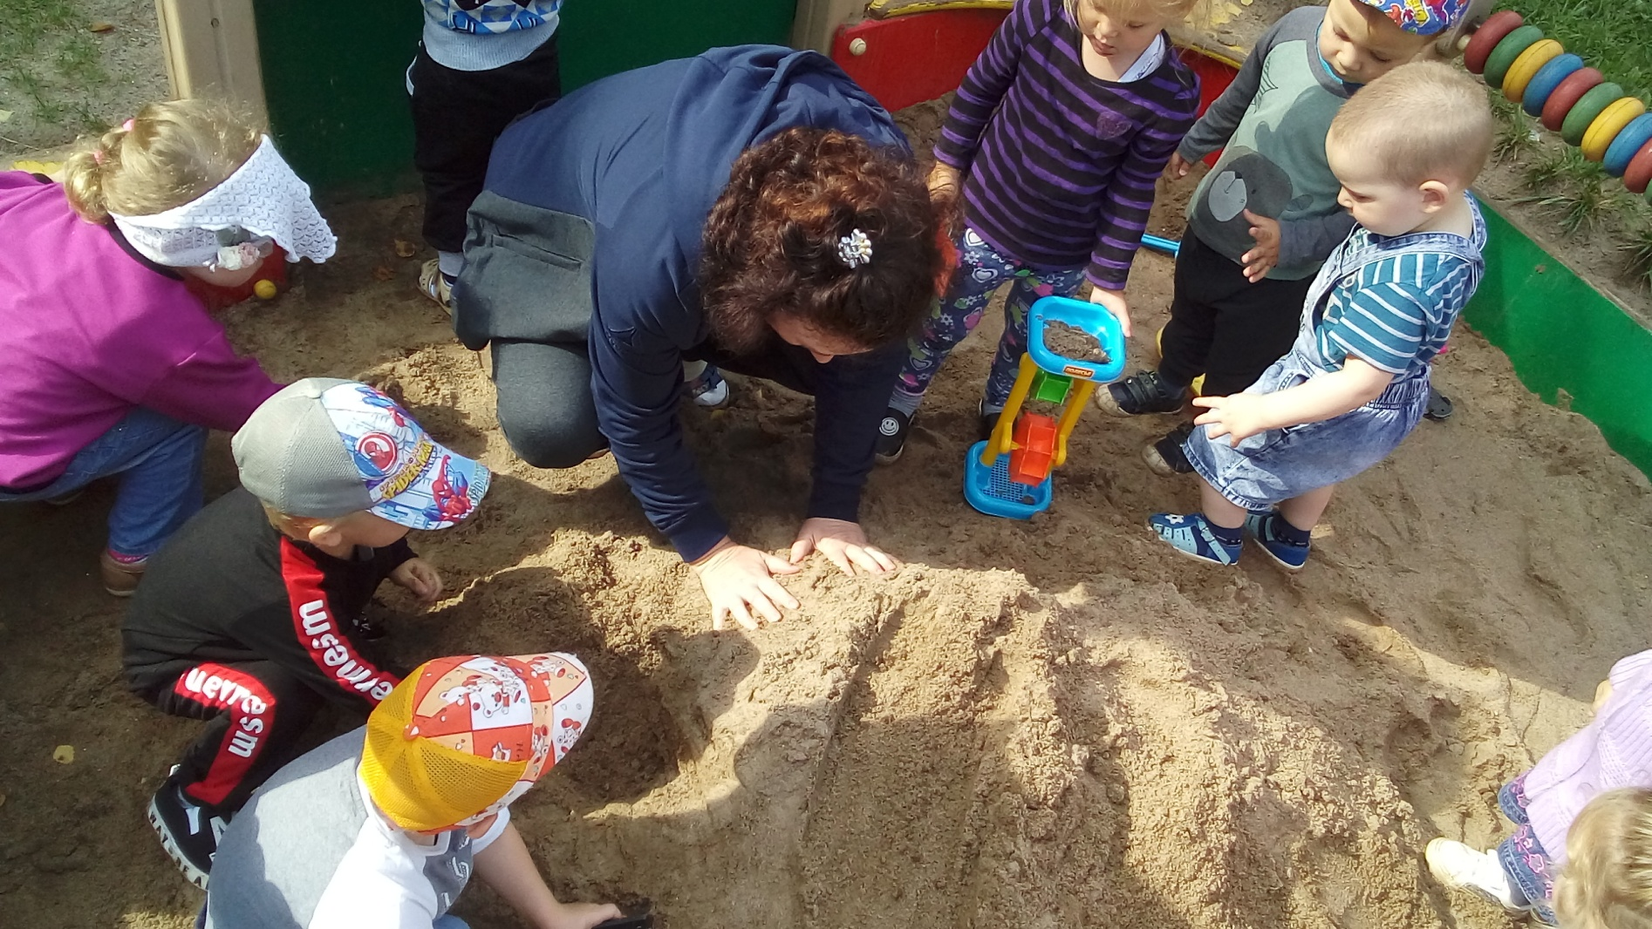

Slide 5
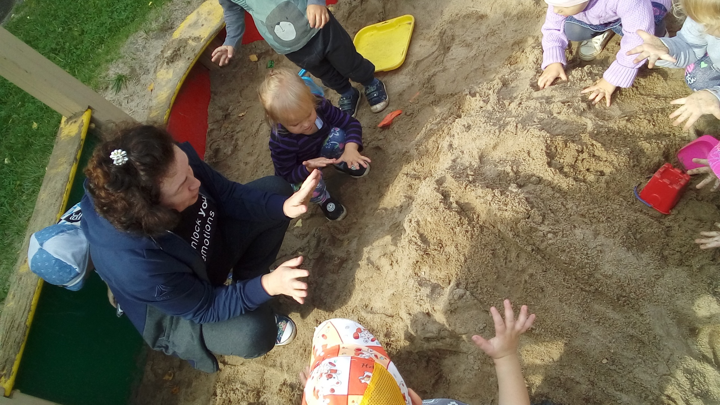

Slide 6
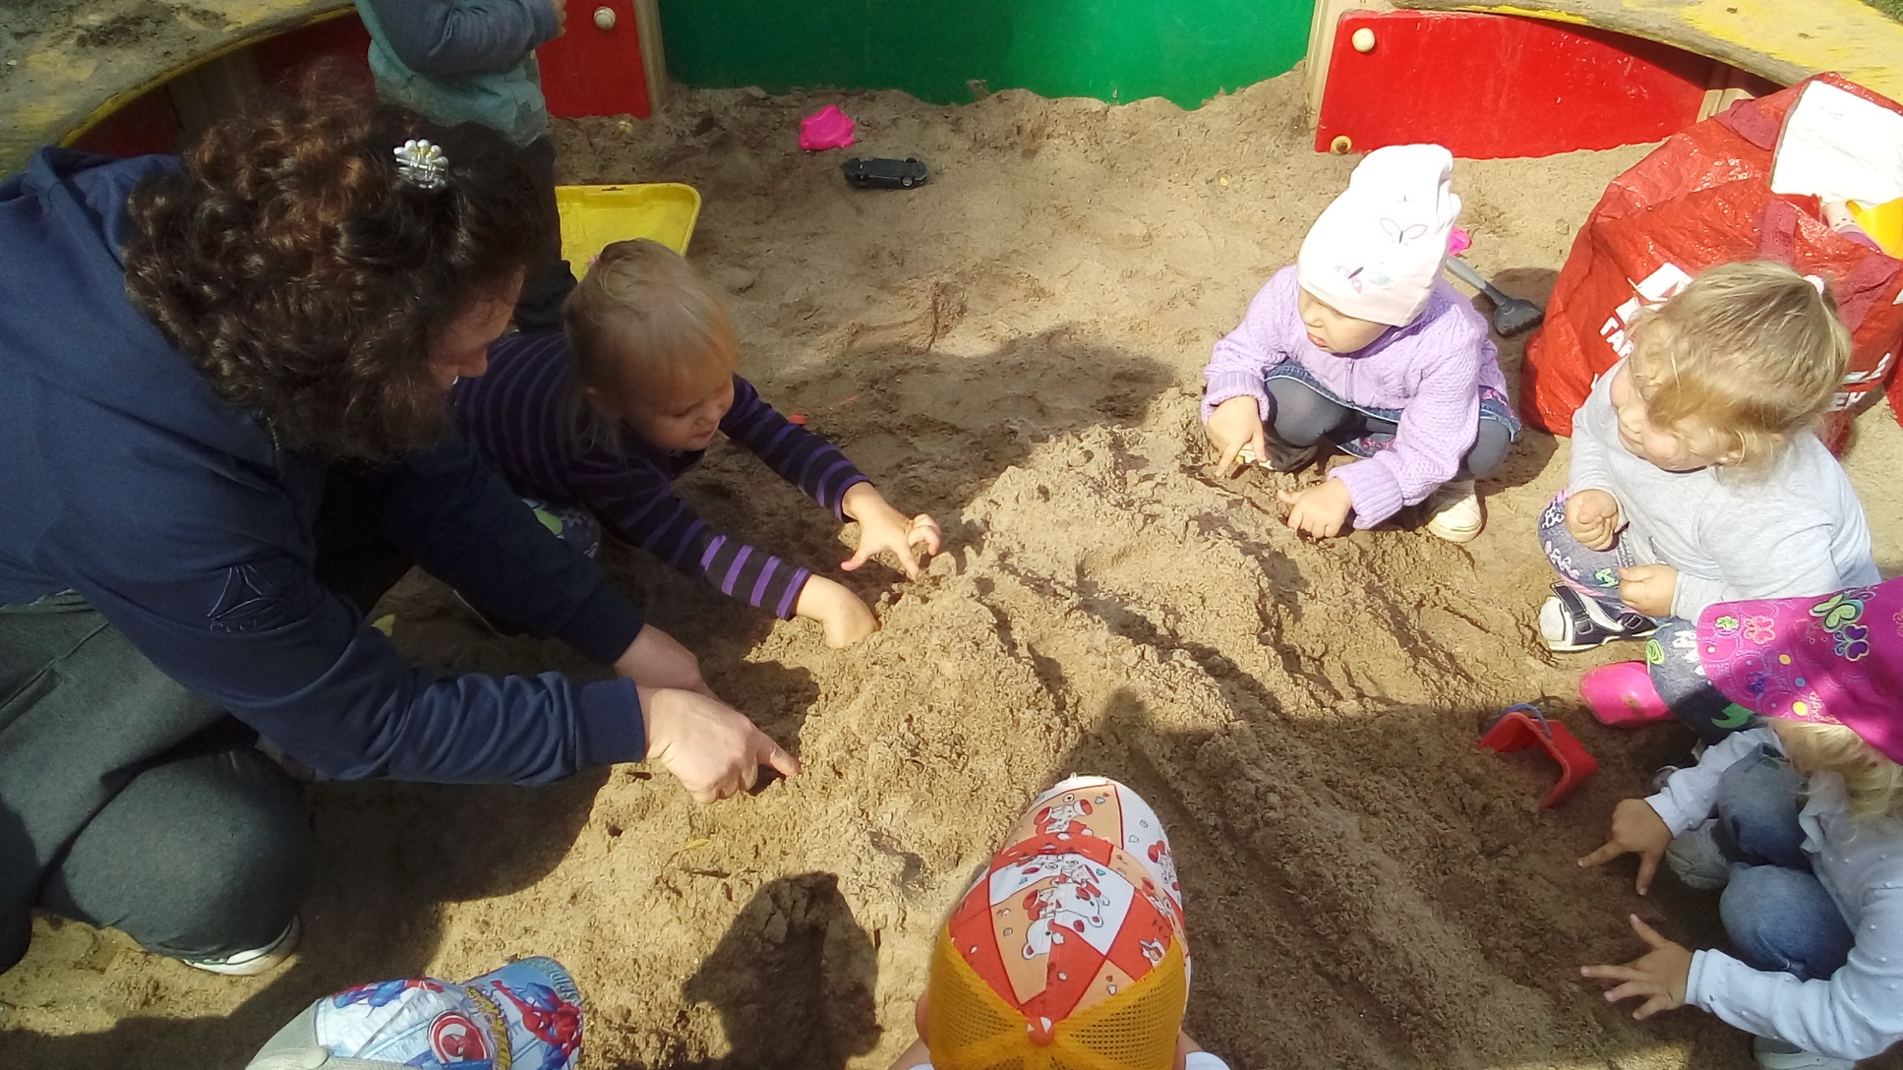

Slide 7
Песочная фантазия

Slide 8
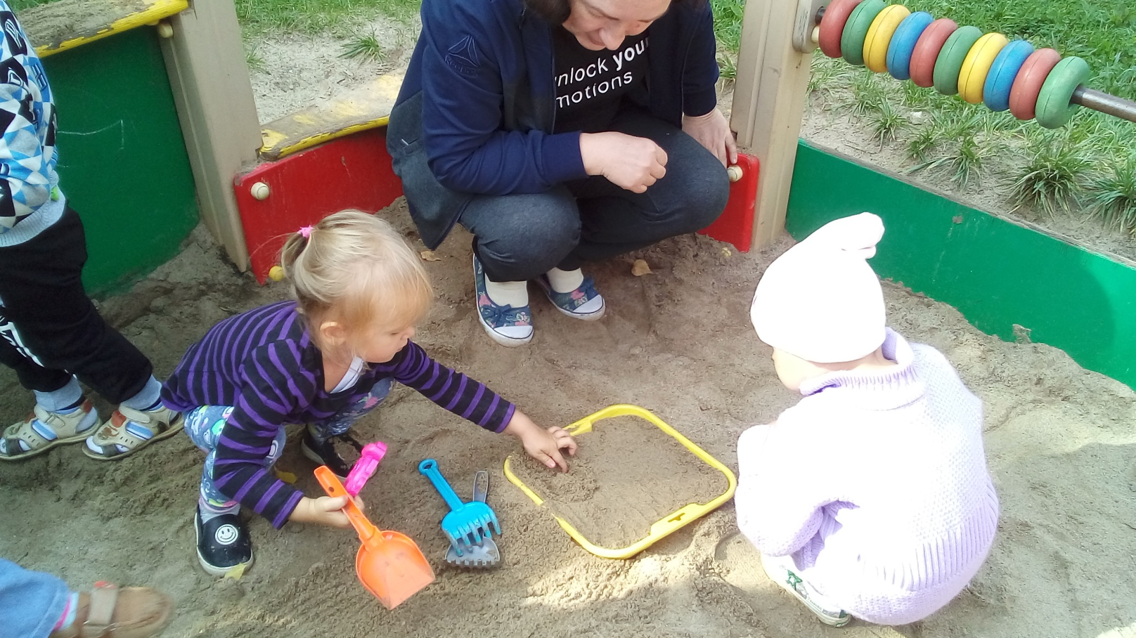

Slide 9
«Мы экспериментируем»

Slide 10
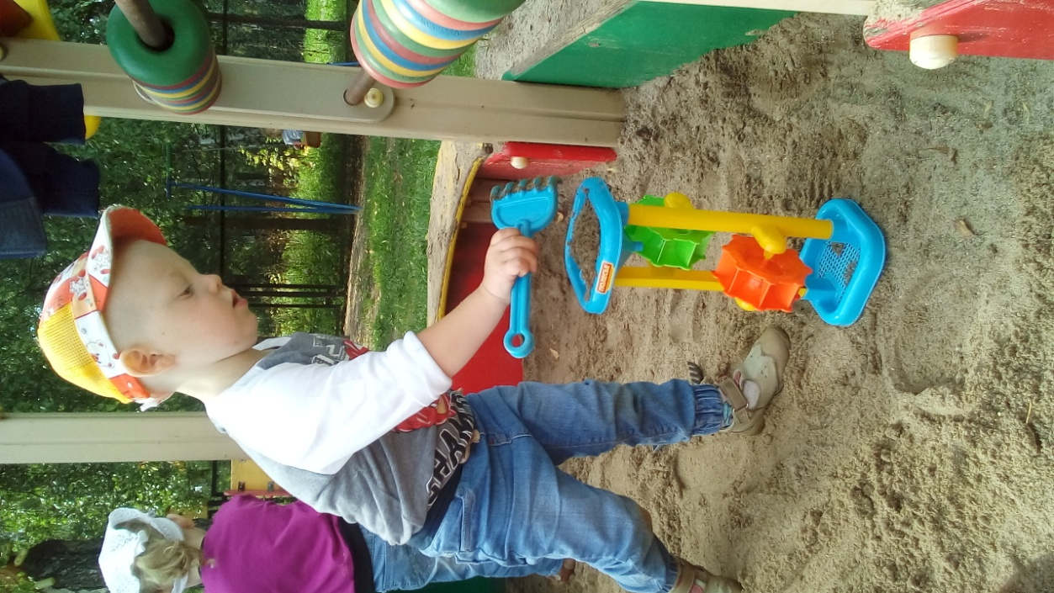
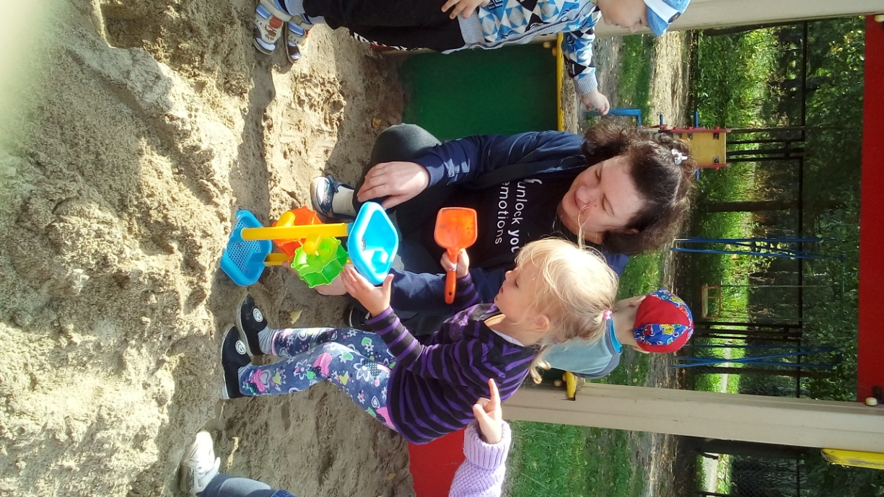

Slide 11
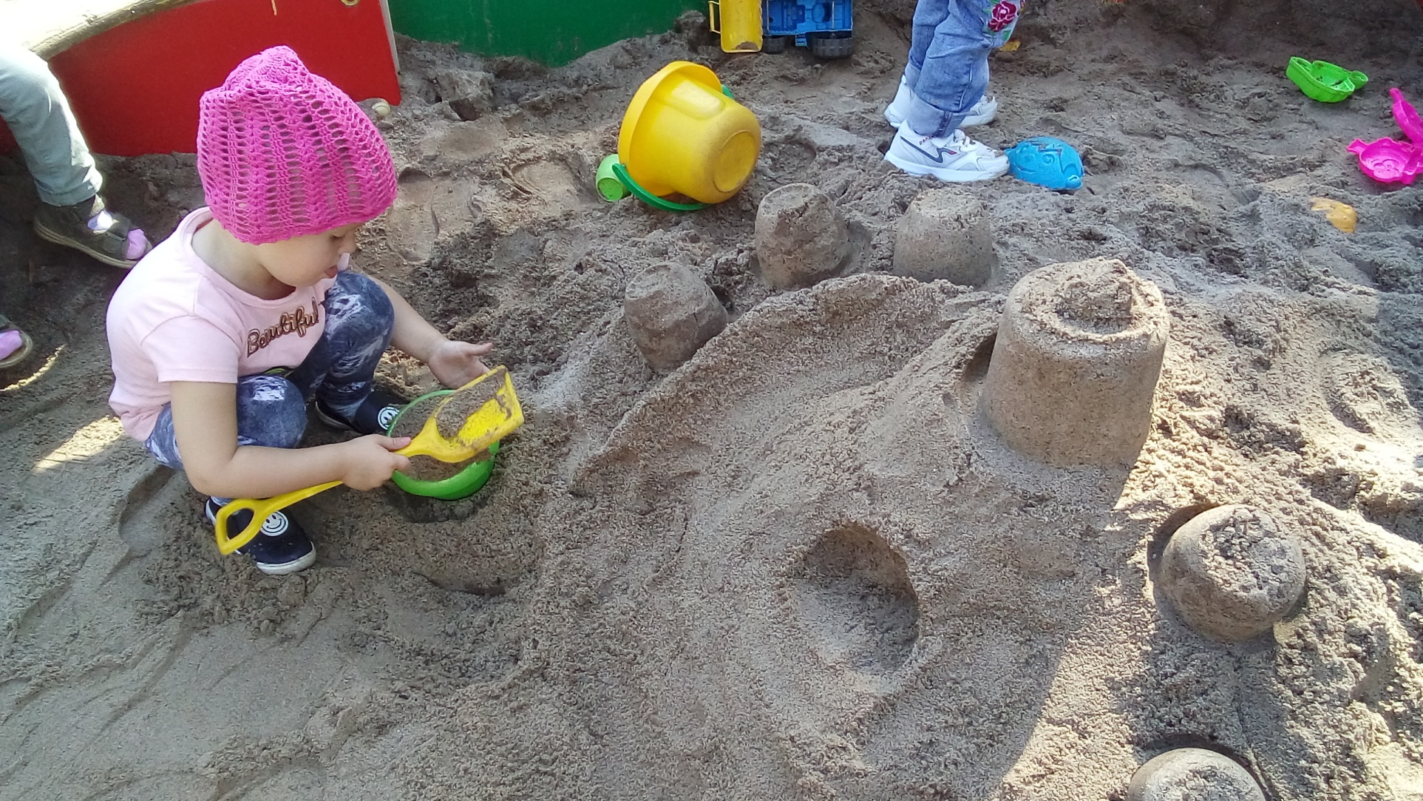

Slide 12
«Задоринка»

Slide 13
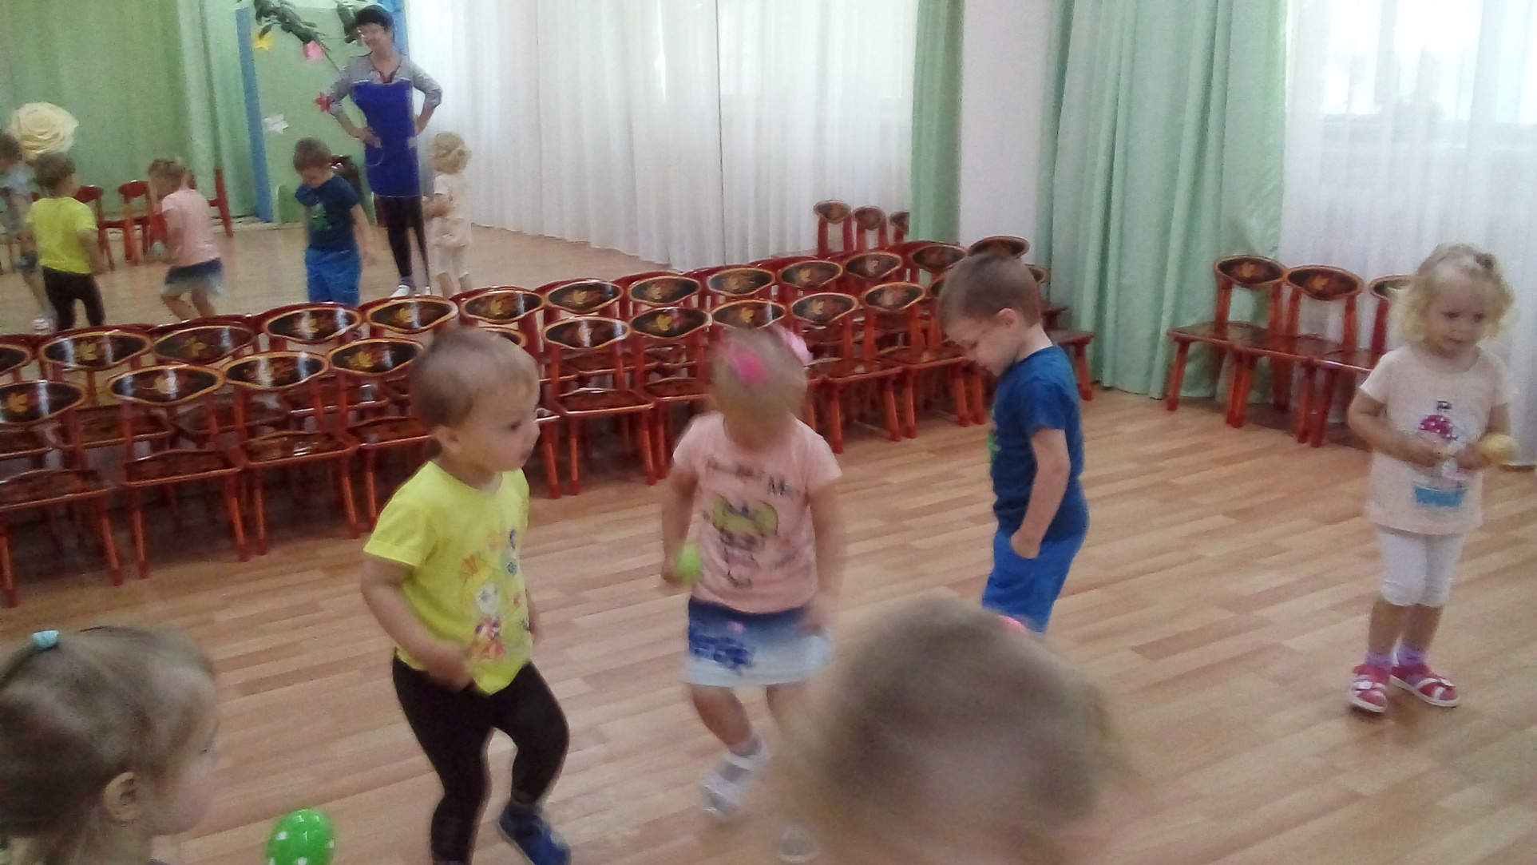

Slide 14
«Сюжетно – ролевая игра «Кафе»

Slide 15
